Slide 1

入行论86课
寂天菩萨 著
索达吉仁波切 宣讲
生西法师 辅导

Slide 2
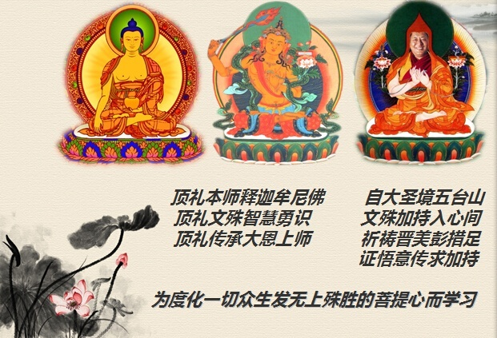
自大圣境五台山
文殊加持入心间
祈祷晋美彭措足
证悟意传求加持
顶礼本师释迦摩尼佛
顶礼文殊智慧勇士
顶礼传承大恩上师
为度化一切众生发无上殊胜的菩提心而学习

Slide 3
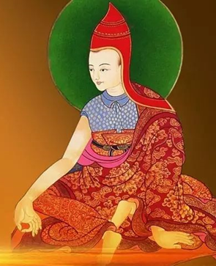
顶礼寂天菩萨
尽舍国政善开显
稀奇佛子行之理
弘扬佛陀教法者
寂天菩萨前顶礼

Slide 4
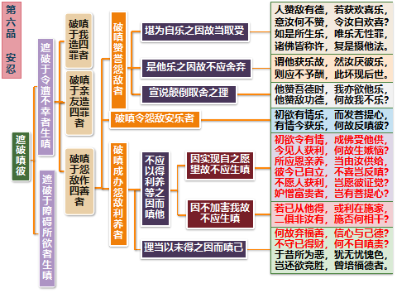
入行论85课科判回顾

Slide 5
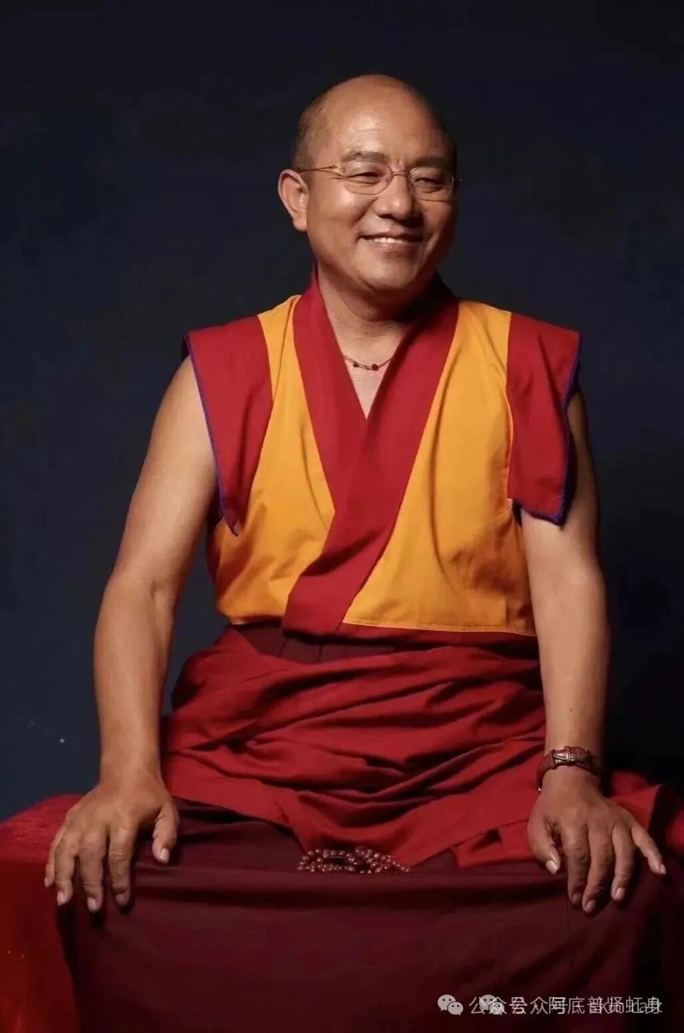
入行论·第86课
索达吉仁波切 宣讲
86课总义归摄
“安忍品”通过各种理论和原理对嗔心进行了分析和观察，了知嗔心只是自己的非理作意。前面已经学习了“当修安忍”大科判的内容，本课宣讲的是“修持方法”大科判下“破嗔于怨敌做四善者”和“遮破于障碍所欲者生嗔”科判下的“破嗔于怨敌造罪作障者”“破嗔于自己与亲友行善做障者”之内容。上节课宣讲破除因怨敌获得利养而产生嗔恨的情绪，本节课宣讲嗔心只是一种非理作意，自己的妄执，并进一步分析“阻碍赞誉者并非有害”之“赞誉无有利乐”。
皈 依

Slide 6
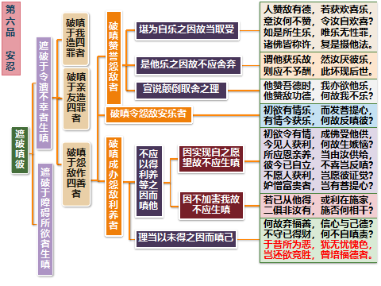
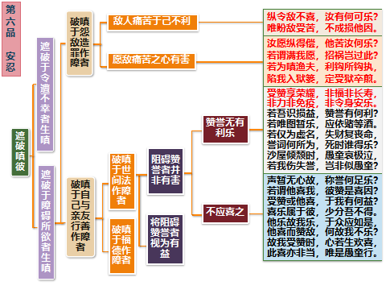
入行论86课科判

Slide 7
入行论·第86课
索达吉仁波切 宣讲
于昔所为恶，犹无忧愧色，岂还欲竟胜，曾培福德者。
（颂词1）
消文释义：
此外若有人想：既然自己没有利养，以后他人也无有才好。你非但对自己得不到利养之因——往昔所造的罪恶无有羞愧后悔之意，居然还想与培植利养之因——福德的他众攀比，这么做实不应当。
本颂重点：
重点1. 见到与自己关系不好的人得到了利益因而产生内心不快乐，这是不合理的；作为大乘佛子来说，理应明白这是因果不虚，是对方往昔造善业所积累福德的果报。
重点2. 自己没有得到利养，是因为往昔自己造的恶业成熟，首先应该忏悔曾经伤害过众生等等罪业。
皈 依

Slide 8
入行论·第86课
索达吉仁波切 宣讲
于昔所为恶，犹无忧愧色，岂还欲竟胜，曾培福德者。
（颂词1）
相关教证
1. 《因果经》中说：“欲知前世因，今生受者是，欲知后世果，今生作者是。“
2. 莲池大师说：“最可怜的是怀有嫉妒心的人，最难得的是具有智慧的人。”
相关公案
1. 第六世达赖喇嘛仓央嘉措被迫离开西藏，在内蒙古等地弘法，利益了许多有情。
2. 大译师贝若扎那从印度求学归来，受到奸人诽谤被流放嘉木绒地区，显示了诸多神变及留下许多手印和脚印，度化了无量有缘众生。
3. 很多大德都曾遭受过嫉妒陷害，所以一定要认清嫉妒之过患，远离菩提心之违品。
皈 依

Slide 9
入行论·第86课
索达吉仁波切 宣讲
纵令敌不喜，汝有何可乐？唯盼敌受苦，不成损他因。
（颂词2）
消文释义
即便仇敌闷闷不乐，痛苦不堪，你又有什么值得高兴的呢？即使你值得高兴，但只是以想降伏敌人（盼望他们受苦）的愿望而并不能成为损害敌人的因，所以无有实义。
本颂重点
重点1. 怨敌受到伤害产生痛苦，我根本得不到任何的利益。
重点2. 怨敌不会因为我的恶愿而受苦，反而为自己积累下无量的恶因，待业果成熟自己也将感受无量的苦果，故发心非常重要。
相关教证
1. 上师如意宝接近圆寂时，在“极乐法会”的开示给后人留下了四点要求：
①诚心祈祷阿弥陀佛，发愿往生极乐世界；
②发菩提心，以慈悲心来对待众生；
③尽量守持一分戒以上的戒律，这一分戒也主要指不杀生；
④末法时代，观音心咒转经轮度化众生的缘起非常成熟，每个修行人要经常使用。
皈 依

Slide 10
入行论·第86课
索达吉仁波切 宣讲
纵令敌不喜，汝有何可乐？唯盼敌受苦，不成损他因。
（颂词2）
2. 米拉日巴尊者曾说：“饮食好不好，观其面色即可知晓，同样，佛法懂不懂、修行好不好，看他是否能对治烦恼便能了然。”
3. 仲敦巴尊者也说：“对治烦恼则为法，不治烦恼为非法。”
4. 《法句经》中说：“意为法前导，意速意为主，如由极毒意，造作身语业，彼能令得苦，如轮断头例。”
相关公案
1. 《集法句经》中“如轮断头例”公案中，乞丐因为看到国王供养佛陀而心发“如当国王，砍断所有沙门的头”的恶愿，最后被马车撵断头颈而死。
2. 以前在藏地有两位有矛盾的格西，其中一位格西破戒后另外一位格西便让侍者泡茶庆祝，其他大德听到此事后极不高兴地说：“这种以嫉妒心引发的随喜，远远超过了破戒者的过失”。
皈 依

Slide 11
入行论·第86课
索达吉仁波切 宣讲
汝愿纵得偿，他苦汝何乐？若谓满我愿，招祸岂过此？
（颂词3）
消文释义
纵然你让怨敌痛苦的想法如愿以偿，你又有什么可欢喜的呢？如果说这样一来就满了我的心愿，那么还有比此更严重的祸害吗？
本颂重点
重点1. 上师一再叮嘱教诫我们应发下坚定的誓言：即使遇到再大的违缘和困难，永远也不害众生。
重点2. 众生的苦乐主要由前世的业力决定，并不会因为一个恶愿，就能让怨敌感受到恶果和痛苦；反而因恶愿而召祸，会害了自己。
皈 依

Slide 12
入行论·第86课
索达吉仁波切 宣讲
汝愿纵得偿，他苦汝何乐？若谓满我愿，招祸岂过此？
（颂词3）
相关教证
1. 噶当派的香巴格西也曾说过：“相续中若有害他之心，此人绝不会有菩提心，不属于大乘佛弟子。”
2. 《学集论》中说：“即使众生遍身燃火，自己亦得不到指甲许的快乐。”
3. 宣化上人在美国建立万佛城，呕心沥血好几年，下了非常大的功夫，但有次他在讲法时说：“有人把万佛城全部毁了，我也不执著，如果你们能安忍这种损害，那是我最希望看到的，这样世界就变得和平了。”
4. 《学集论》中说：“若火烧众生，炽然皆普遍，下至爪分量，于己亦无乐。”
相关公案
隋朝有两位僧人，分别是道契和德邻。德邻精通三藏，勤修戒定慧三学，性格谦善祥和，身受世人敬信。道契怀恨在心，嫉妒的心也日益增盛，后来诽谤德邻，德邻被判还俗。道契最终自食嫉妒、诽谤的恶果。
皈 依

Slide 13
入行论·第86课
索达吉仁波切 宣讲
若为嗔渔夫，利钩所钩执，陷我入狱篓，定受狱卒煎。
（颂词4）
消文释义
一旦被烦恼发心的渔夫所投下带有愿别人痛苦之诱饵十分锐利的铁钩所擒，必定使我在众生地狱的篓里受狱卒们煎煮。
本颂重点
重点1. 通过比喻说明嗔恨的过患：整个轮回喻为延绵不息的江河，渔夫是魔王波旬派来的嗔恨为主的五毒烦恼，五欲妙乐犹如钓鱼所用的诱饵，地狱好比小口大腹的装鱼篓，渔夫钓到鱼之后，便毫不留情地把它扔到油锅里煎炸。
重点2. 堕入地狱的根本因就是嗔恨心。
相关教证
1. 《正法念处经》中云：“众生堕地狱，其因大嗔恨。”
2. 根索曲扎在《妙瓶》中也作了详细教诫：“我们在日常生活中，无论遇到什么样的对境，千万不能以恶意作损害，也不能以恶意说别人的过失，始终要以慈心、悲心、爱心来拥抱整个世界，以宽容心对待所有的众生。”
3. 善天论师说：“如同鱼儿在热沙中挣扎一样，众生在热地狱中的热铁地上受着无量烧灼之苦。”
皈 依

Slide 14
入行论·第86课
索达吉仁波切 宣讲
受赞享荣耀，非福非长寿，非力非免疫，非令身安乐。
（颂词5）
消文释义
赞叹与名誉的荣耀既不能成为有利于未来的福德，也不能成为今生安乐之因的长寿，又不会使自己身强力壮，也不能带来健康无病、身体舒适。
本颂重点
分析“受赞享荣耀”的意义：
1. “非福”，赞叹本身并没有任何的实质，并不是有利于未来的因；
2. “非长寿”，赞叹并不是长寿的因，只有不伤害众生，放生才是未来长寿的因；
3. “非力”，赞叹本身并不会成为身强力壮的因，只有布施自己的力气、帮助危弱状态的人时，才是身体健壮的因；
4. “非免疫”，健康是需要以前做过不伤害众生的事情，如放生；
5. “非令身安乐”，引用《入行论·精进品》中的颂词“福德引身适，智巧令心安。”因为菩萨修持福德，而正是福德的因导致身体舒适。
皈 依

Slide 15
入行论·第86课
索达吉仁波切 宣讲
受赞享荣耀，非福非长寿，非力非免疫，非令身安乐。
（颂词5）
相关教证
1. 上师如意宝曾经引用过贡唐.丹毕准美尊者的教言说：“名誉的雷声阵阵地响起，福报的云雾渐渐地消散。”
2. 根登群佩大师说过：“高者有高者的痛苦，低者有低者的痛苦，如果不知道诸法的本性，那么不论哪一个众生都会有很多痛苦。”
3. 博朵瓦格西说：“首先成熟自相续，初发心者应当作，利他为首佛未许。”
皈 依

Slide 16

入行论·第86课
索达吉仁波切 宣讲
思 考 题
1.法王如意宝接近圆寂时，给我们后人留下了哪四点要求？你能做到多少？

Slide 17
入行论·第86课
索达吉仁波切 宣讲
思 考 题
2.有些人经常咒骂自己的敌人：“愿他倒霉、失败，让他不得好死……”对此现象，你如何看待？

Slide 18
入行论·第86课
索达吉仁波切 宣讲
思 考 题
3.怎样衡量自己的修行是否正确？

Slide 19
入行论·第86课
索达吉仁波切 宣讲
思 考 题
4.倘若你辛苦创建的事业被人毁于一旦，你会怎么对待？

Slide 20
入行论·第86课
索达吉仁波切 宣讲
思 考 题
5.作为大乘修行人，对名声应持什么态度？你平时是怎么做的？

Slide 21
入行论·第86课
索达吉仁波切 宣讲
思 考 题
6.有些人说：“为了弘法利生，我必须要有名声，不然一个默默无闻的人，怎么广度众生呢？”对这种论调，你怎么破斥？

Slide 22

回 向
所南德义檀嘉热巴涅
托内尼波札南潘协将
杰嘎纳其瓦隆彻巴耶
哲波措利卓瓦卓瓦效
文殊师利勇猛智 普贤慧行亦复然
我今回向诸善根 随彼一切常修学
三世诸佛所称叹 如是最胜诸大愿
我今回向诸善根 为得普贤殊胜行
生生世世不离师 恒时享用胜法乐
圆满地道功德已 唯愿速得金刚持

